Slide 1




Dynamisez une page web avec des animations CSS

Slide 2
Sommaire
Choix techniques
Retour projet
Contexte

Slide 3
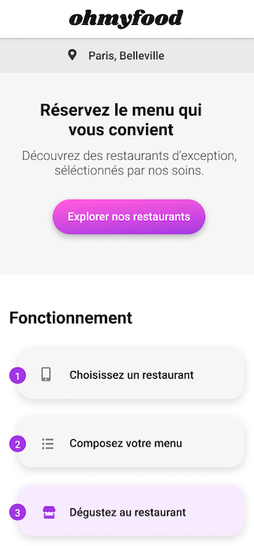
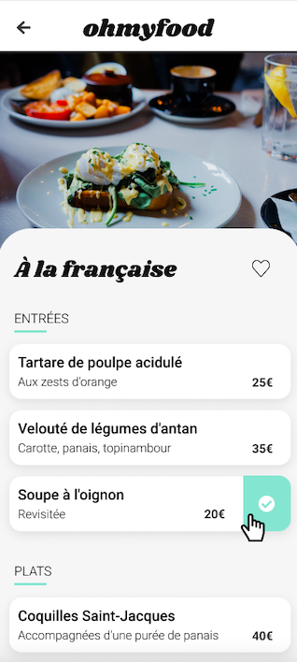
Contexte
Durée :
3 semaines
En cours : 30 h
En projet : 50h
Difficultés rencontrées :
Compréhension modèle sass
Installation et compilation avec le terminal
Réalisation des animations

Slide 4
Cahier des charges
Contenu
Page d’accueil
● Un affichage de la localisation des restaurants
● Une courte présentation de l’entreprise
● Une section contenant les 4 menus sous forme cartes. Au clic sur la carte, l’utilisateur est redirigé vers la page du menu
Pages de menu (x4)
● 4 pages contenant chacune le menu d’un restaurant.
Footer
● Au clic sur “Contact”, un renvoi vers une adresse mail est effectué.
Header
● Sur la page d’accueil, il contient le logo du site.
● Sur les pages de menu, il contient en plus un bouton de retour vers la page d’accueil

Slide 5
Cahier des charges
Animation et effets graphiques
Boutons
● Au survol, la couleur de fond des boutons principaux doit s’éclaircir et L’ombre portée devra également être plus visible.
● Un bouton "J’aime" en forme de cœur devra se remplir progressivement au survol
Page d’accueil
● Un “loading spinner” doit apparaître pendant 1 à 3 secondes quand on arrive sur la page d'accueil et couvrir l'intégralité de l'écran
Pages de menu
● À l’arrivée sur la page, les plats devront apparaître progressivement avec un léger décalage dans le temps.
● Le visiteur peut ajouter les plats qu'il souhaite à sa commande en cliquant dessus. Un petite coche à droite du plat apparaît et devra coulisser de la droite vers la gauche. L’effet peut apparaître au survol au lieu du clic. Si l’intitulé du plat est trop long, il devra être rogné avec des points de suspension.

Slide 6
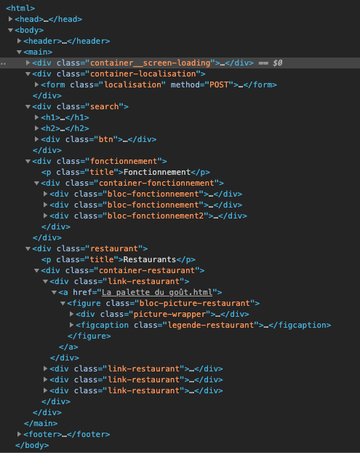
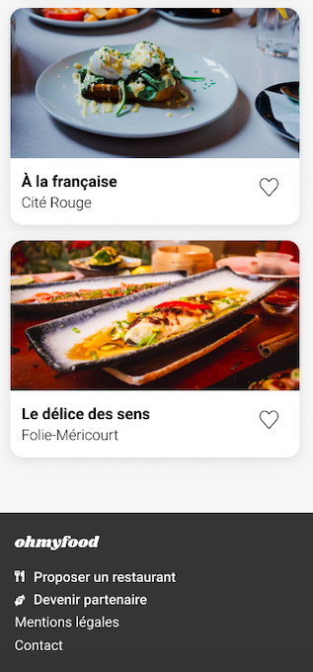
Choix techniques
Accueil

Slide 7
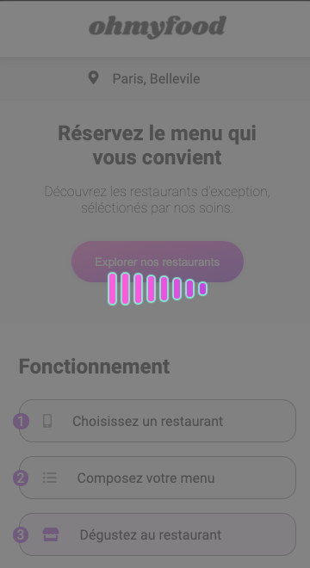
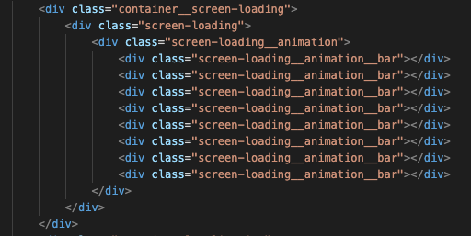
Loading spinner

Slide 8
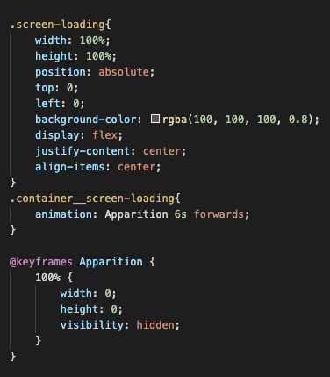
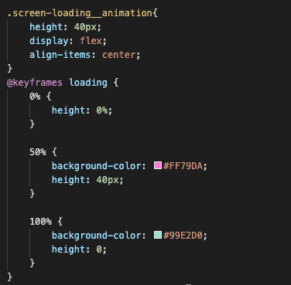
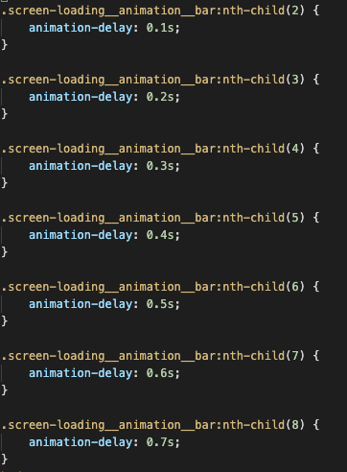
Loading spinner

Slide 9


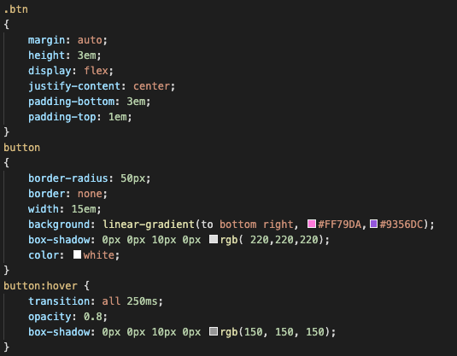
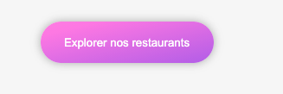
Bouton

Slide 10
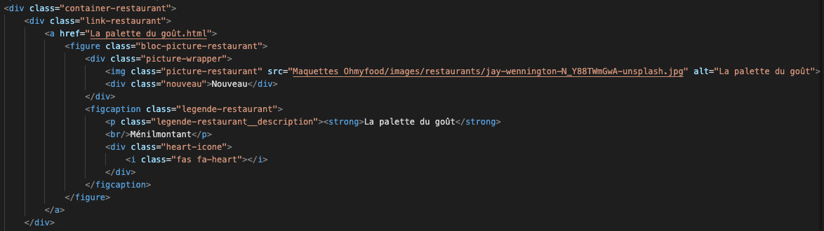
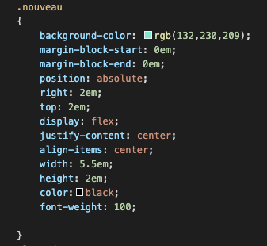
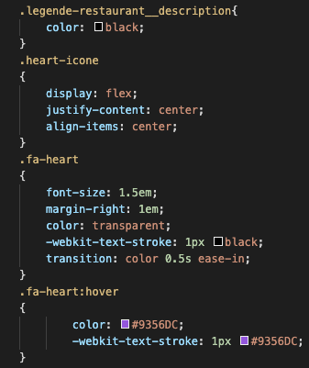

Bloc restaurant

Slide 11
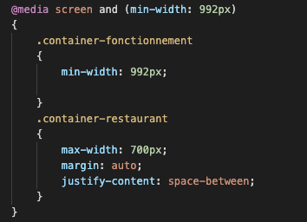
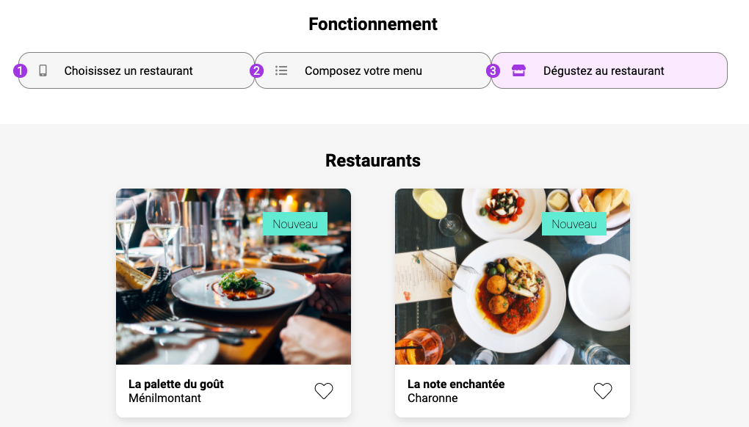
Responsive

Slide 12
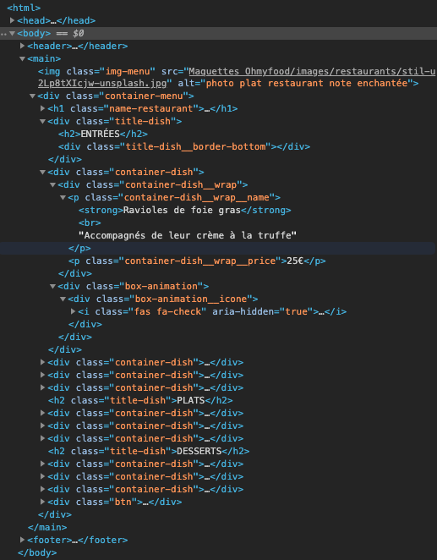
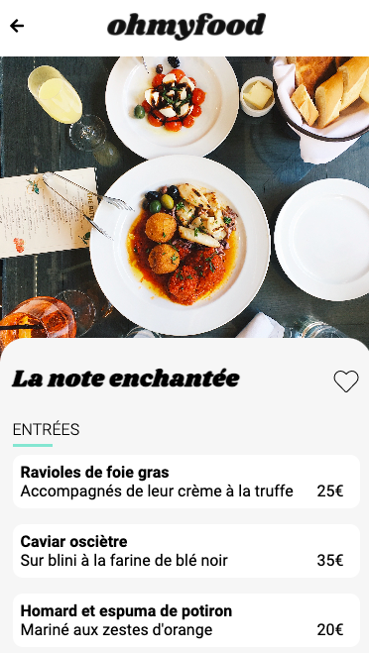
Choix techniques
Menus

Slide 13
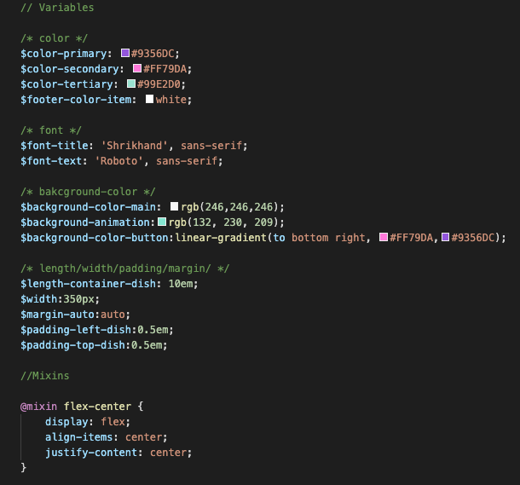
Sass

Slide 14
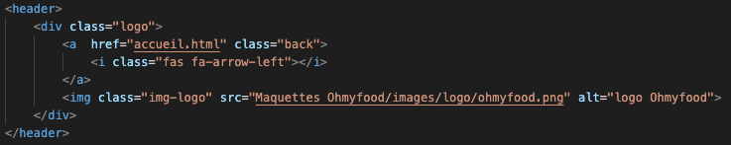
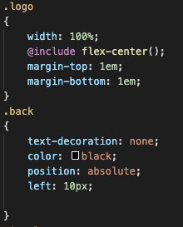

Header

Slide 15
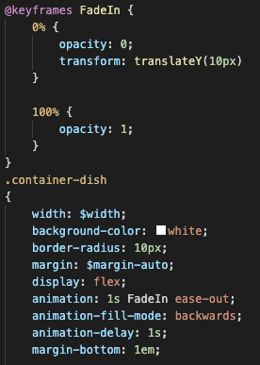
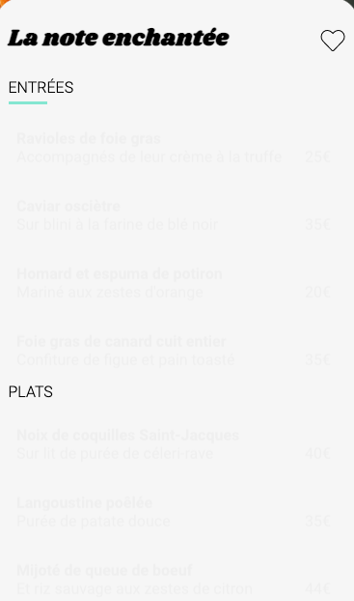
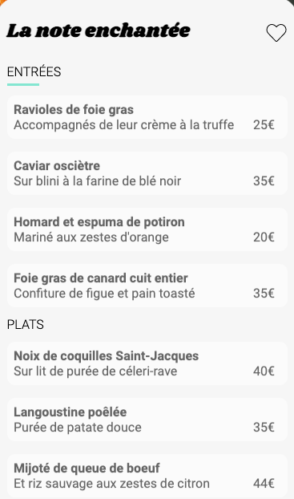
FadeIn

Slide 16
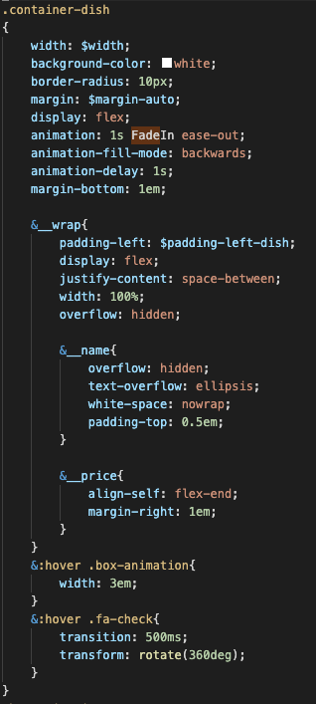
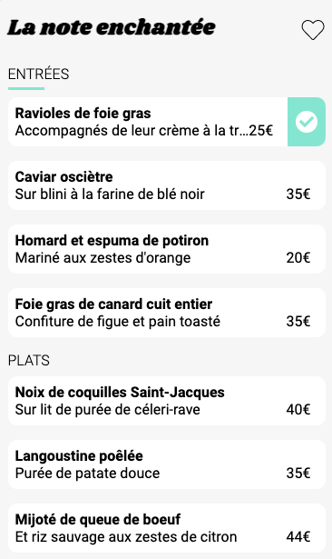
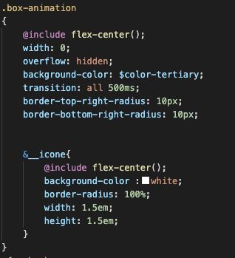
Coche/Choix du plat

Slide 17
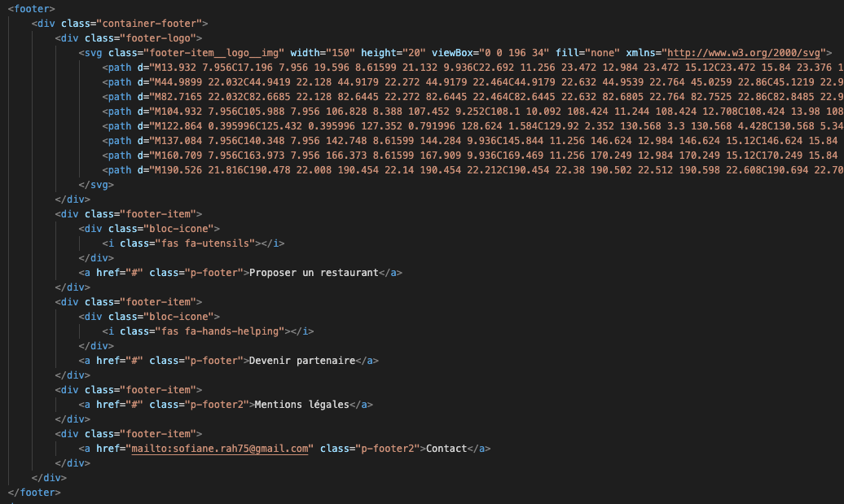
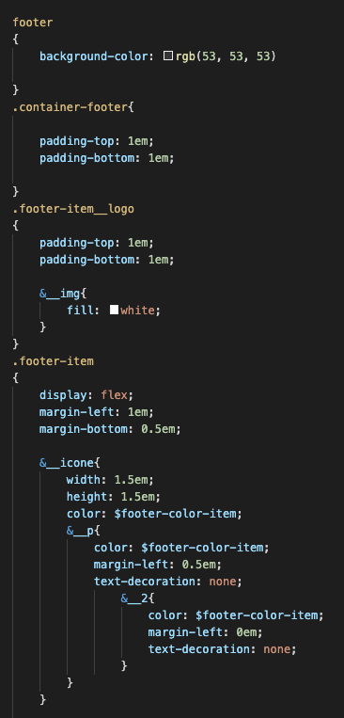
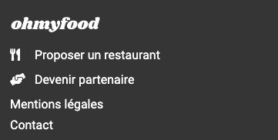
Footer

Slide 18
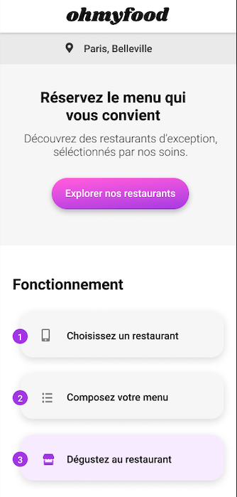
Retour projet
Si c’était à refaire…
Utilisation de Sass dès le début
1 seul fichier css
Ou segmenter selon architecture de la page
Gain de temps sur le projet
Meilleure structure du/des fichiers css

